Slide 1
UNIVERSIDAD DE LAS FUERZAS ARMADAS
“ESPE”
DEPARTAMENTO DE CIENCIAS ECONÓMICAS, ADMINISTRATIVAS Y DE COMERCIO
CARRERA DE INGENIERÍA COMERCIAL
DIANA KATHERINE SANTAMARIA AYALA

Slide 2
EL DESEMPEÑO COMERCIAL DE LAS ASOCIACIONES DE ECONOMIA POPULAR Y SOLIDARIA DE PICHINCHA Y SU RELACION CON LA GESTION DE LA CALIDAD

Slide 3
Introducción
Economía Popular y Solidaria
Gran importancia del sector Asociativo para la economía nacional
Concentración de OEPS en la Sierra, generación de empleo, contribución al PIB.
Supervivencia en el entorno actual

Slide 4
Planteamiento del Problema
OEPS, contribuir en la calidad de vida y posibilitar el buen vivir.
Poca experiencia, inadecuada gestión de calidad, carencia de planificación, detiene el crecimiento
Globalización, Progreso tecnológico, la organización interna, ofrece ventajas de difícil alcance.
Empresas grandes constituyen una amenaza.
Actividades dejando al margen la calidad de productos y servicios.

Slide 5
Objetivos
Objetivo general
Analizar la relación que existe entre el desempeño comercial de las asociaciones de economía popular y solidaria y la gestión de la calidad de la organización.
Objetivos específicos
Investigar la ejecución de la gestión de la calidad en las asociaciones de economía popular y solidaria de Pichincha.
Estudiar el desempeño comercial de las asociaciones de economía popular y solidaria de Pichincha y cómo han evolucionado.
Relacionar los resultados obtenidos acerca del Desempeño comercial y la Gestión de la calidad en las Asociaciones de Economía Popular y Solidaria de la provincia de Pichincha.
Determinar posibles causas y alternativas de solución respecto a la calidad en las asociaciones de economía popular y solidaria de Pichincha.

Slide 6
MARCO TEÓRICO

Slide 7
Teorías de Soporte
Teoría del Cooperativismo
El único orden social que promete la realización efectiva de la democracia integral y los derechos humanos es el cooperativista y los beneficios para los individuos y para la sociedad serían inmensos
Catorce puntos para la gestión de la calidad.
El mercado globalizado actual no permite que las empresas no sean competitivas, que los productos tengan errores, personal no comprometido, daños en la manipulación, transportes con retrasos.
NORMA ISO 9001:2015
Círculo de Deming, metodología con cuatro pasos esenciales ejecutables de forma sistemática para la mejora continua, consiste en la disminución de fallos, aumento de la eficacia y eficiencia, solución de problemas, previsión y eliminación de riesgos potenciales.

Slide 8
Marco Conceptual
ECONOMÍA POPULAR Y SOLIDARIA
ASOCIACIONES DE ECONOMÍA POLULAR Y SOLIDARIA
DESEMPEÑO COMERCIAL
SISTEMAS DE GESTIÓN DE LA CALIDAD
EFICIENCIA Y EFICACIA
PROCESO

Slide 9
Marco Legal
CONSITUCIÓN DE ECUADOR
Art. 283, Sistema económico y financiero social y solidario, reconoce al ser humano como el único fin de cualquier actividad. Equilibrar la participación: Estado, sociedad y mercado. En pro de garantizar mejorar en la producción y el buen vivir.
LEY ECONOMIA POPULAR Y SOLIDARIA
Promover, proteger, regular, acompañar y supervisar la constitución, estructura y funcionamiento de las formas de organización
Beneficios arancelarios, societarios, modificando el marco legal e institucional para hacer que los diversos sectores económicos existentes en el país puedan articularse e integrar al nuevo sistema solidario.
Formas de organización económica en el Ecuador: públicas, privadas, mixtas y sistema popular y solidario.

Slide 10
MARCO METODOLÓGICO

Slide 11
Enfoque de Investigación
Cuantitativo
Encuesta
Fuentes bibliográficas
Tipología de la Investigación
Por su finalidad: Aplicada
Por las fuentes de información: Documental e Investigación de Campo
Instrumentos de Recolección de Información
Por las unidades de análisis: Investigación In situ
Por el control de las variables: Investigación no experimental
Por el alcance: Investigación Descriptiva y correlacional
Población
Cobertura de las unidades de análisis
Muestra
Estadística Descriptiva y inferencial
Procedimiento para tratamiento y análisis de información

Slide 12
Aplicación del método
La recopilación de información se obtuvo por medios como: visitas personales, vía telefónica, correo electrónico.
En el sector económico popular y solidario, existen 347 Asociaciones en la Provincia de Pichincha.
Se estableció una muestra de 75, distribuidas en los cantones Cayambe, Mejía, Pedro Moncayo, Pedro Vicente Maldonado, Puerto Quito, Quito, Rumiñahui, San Miguel de los Bancos
Análisis de respuestas realizando tablas de frecuencia, tablas de contingencia, prueba ANOVA, correlación de Pearson y Chi cuadrado; utilizando el programa estadístico –informático SPSS.

Slide 13
RESULTADOS

Slide 14
Revisión de fuentes secundarias
ASOCIACIONES DE PICHINCHA
IMPORTANCIA
PRINCIPALES ACTIVIDADES
Sierra se encuentra el 48.8% del total de asociaciones a nivel nacional.
Emprendimientos económicos populares y solidarios representan aproximadamente el 25,7% del Producto Interno Bruto.
Principal actividad es la Producción con 58% de las organizaciones, seguida por servicios de transporte con 31% de las organizaciones
Pichincha se encuentran el 13.4%, primer lugar respecto a cantidad de asociaciones por provincia
Generan el 67.1% del empleo total,

Slide 15
Revisión de Fuentes Secundarias
FINANCIAMIENTO
ADMINISTRACIÓN
76% de las AEPS requieren crédito.
Gran parte de los dirigentes e integrantes creen que sus organizaciones son demasiado pequeñas para considerar la implementación un sistema de gestión de la calidad
Tecnología
Sistemas de control de calidad
Asesoría
Materiales de calidad
Procesos

Slide 16
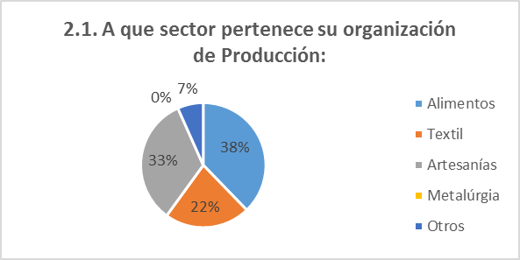
RESULTADOS DE LA INVESTIGACIÓN DE CAMPO
Sector económico: AEPS PRODUCTIVAS

Slide 17
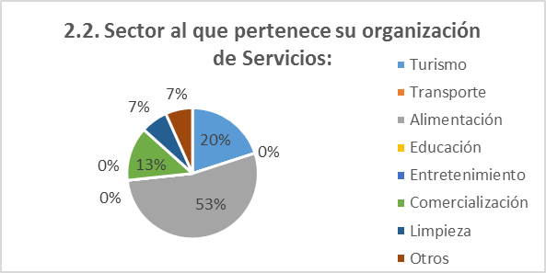
Sector económico: AEPS SERVICIOS

Slide 18
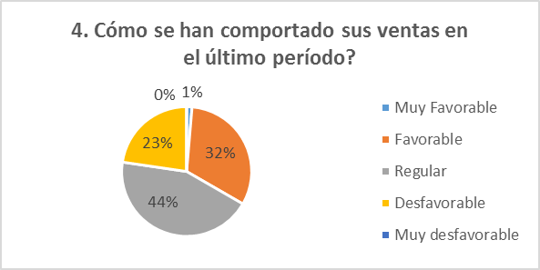
Comportamiento de Ventas

Slide 19
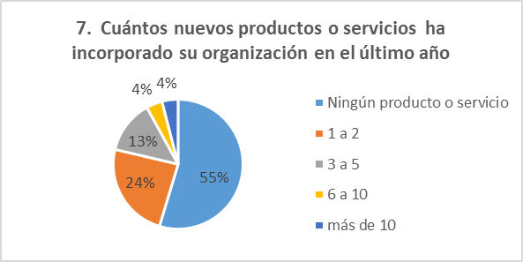
Nuevos productos o servicios

Slide 20
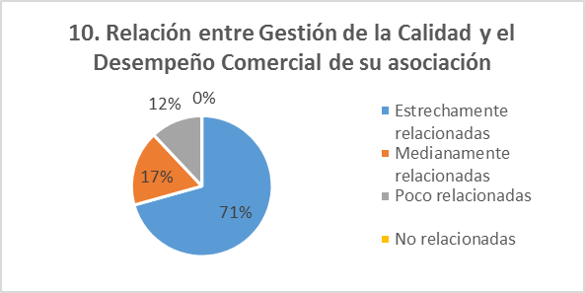
Relación de Variables

Slide 21
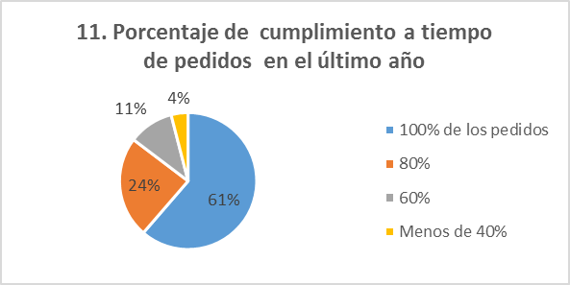
Cumplimiento de pedidos

Slide 22
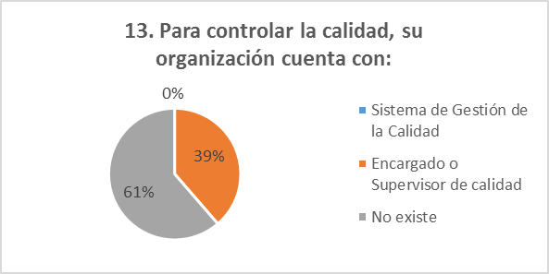
Control de Calidad

Slide 23
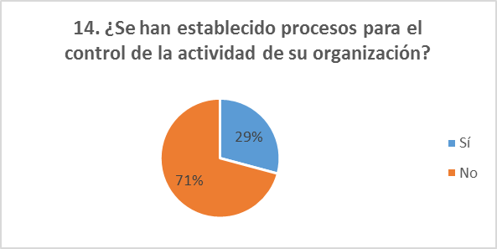
Establecimiento de Procesos

Slide 24
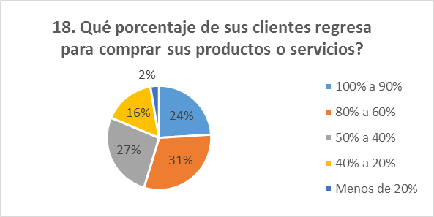
Recompra

Slide 25
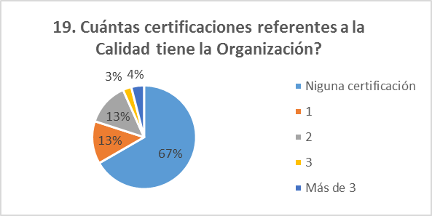
Certificaciones referentes a Calidad

Slide 26
CONCLUSIONES
El Desempeño Comercial de las Asociaciones es insuficiente debido a la baja aplicación de Sistemas de Gestión de la Calidad en las organizaciones.
Inciden en la relación de variables: desconocimiento de dirigentes y miembros de herramientas para Control de Calidad, falta de asesoría de entidades reguladoras, dificultades para financiamiento de nuevos proyectos, desorganización interna, inexistencia de cultura organizacional, desacuerdos entre miembros de la organización.

Slide 27
CONCLUSIONES
AEPS en su mayoría no cuentan con SGC, entes gubernamentales MAGAP, Gobierno de Pichincha, GAD’S, CEDE’S, Secretaría Técnica de Economía Popular y Solidaria; proporcionan asesores externos, capacitaciones, herramientas para el mejoramiento de la calidad.
Afectación en comportamiento de ventas debido a incremento de competidores, reducción del poder adquisitivo, no utilización de economías de escala, desvalorización de clientes hacia industria nacional y la producción artesanal, no producción en masa, falta de financiamiento, bajos niveles de innovación en los productos y servicios.

Slide 28
CONCLUSIONES
Nivel de mortalidad de las organizaciones del sector asociativo elevado por desconocimiento de deberes y derechos con el estado, desacuerdos entre miembros, falta de apoyo de instituciones del sector.

Slide 29
RECOMENDACIONES
Entes gubernamentales relacionadas con EPS, asesorar en organización interna, cultura organizacional, importancia de la estandarización de procesos y mantenimiento de la calidad para lograr así una mejora en el desempeño comercial.
AEPS, tomar conciencia de la importancia de calidad para mejores beneficios económicos, fidelización de clientes y expansión de la organización hacia nuevos mercados.

Slide 30
RECOMENDACIONES
Entes financieros, otorgar facilidades para la obtención de créditos de emprendimientos, direccionando a las asociaciones hacia una reducción de riesgos.
Autoridades pertinentes y Secretaria de EPS ejecutar programas de implantación de sistemas de calidad internos acordes al tipo, tamaño y actividad de AEPS.

Slide 31
RECOMENDACIONES
Diseño y aplicación de un SGC para AEPS, tomando en consideración las Normas ISO 9001:2015 e ISO 9004:2009, para una mejor gestión de los componentes clave de la organización.

